Slide 1

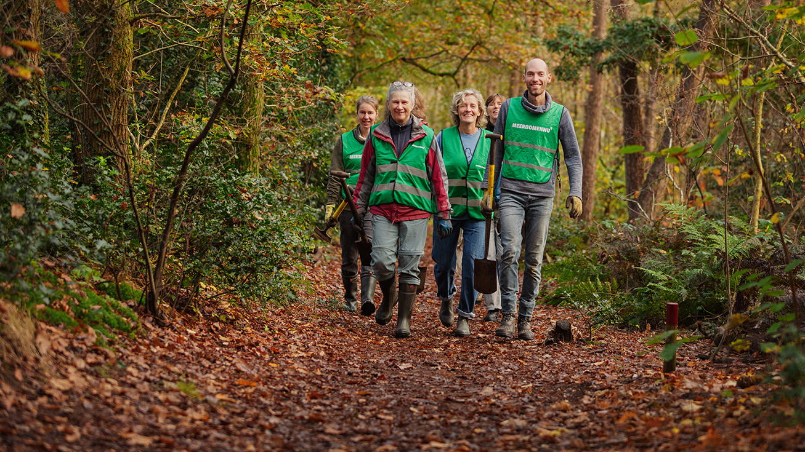



Notes:
1

Slide 2






WAT IS MEER BOMEN NU?
Nederland op een
leuke, snelle, sociale
en goedkope manier vergroenen!
MET 3 STICHTINGEN DE HANDEN UIT DE MOUWEN
Organisatie en communicatie
De bedenker en ecoloog
300boeren met wens om biodiversiteit te verhogen
Notes:
2

Slide 3
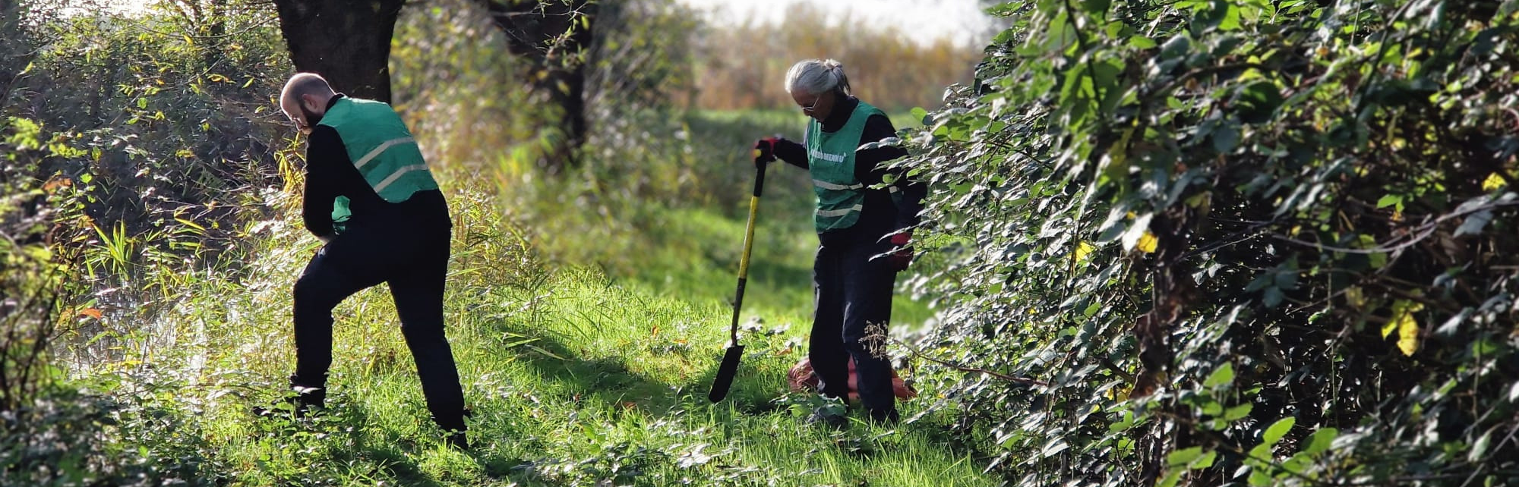
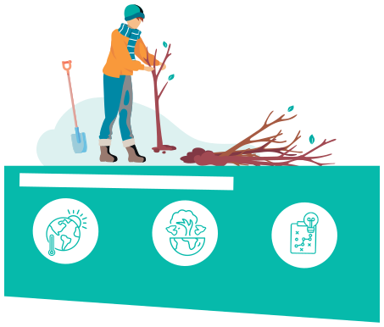
De campagne heeft drie doelen
Klimaatverandering tegenhouden
Biodiversiteit
Handelingsperspectief geven aan mensen met
verhogen
klimaatzorgen
Notes:
3

Slide 4
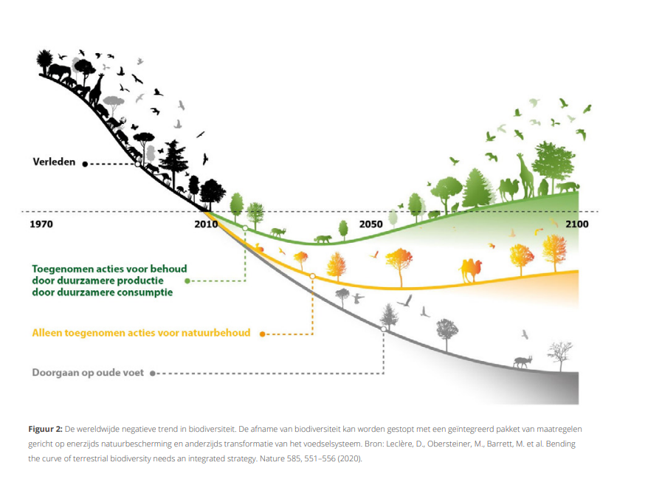
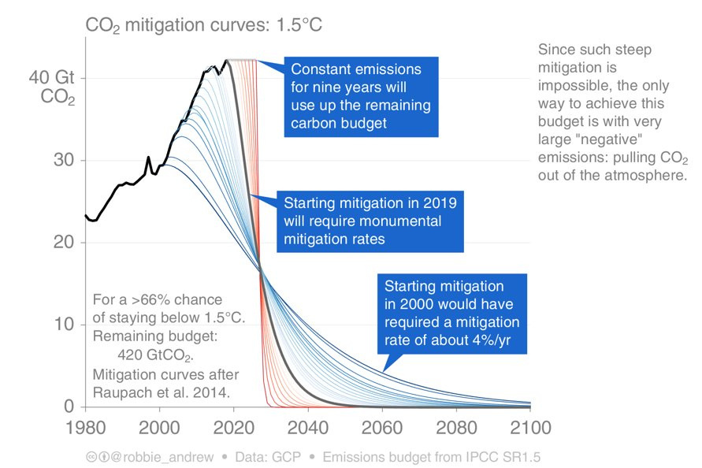
WAAROM? DE URGENTIE IS HOOG
Klimaat
Biodiversiteit
Notes:
4

Slide 5
DE METHODE
Onze droom:
Circulair Groenbeheer is de norm
  Elke boom maakt jaarlijks honderden zaailingen.
  De meeste hiervan overleven het niet omdat:
    ze groeien op plekken waar ze niet groot mogen worden (bv. naast een fietspad, bouwlocatie)
    ze groeien op plekken waar ze niet groot kunnen worden (bv. te weinig licht, groeiplek past niet bij boomsoort)
    ze worden verwijderd om open plekken te creëren (voor bv weidevogels)
    er teveel van een bepaalde soort is in een gebied
    er ruimte wordt gemaakt voor bodemplanten
  Normaal gesproken worden deze zaailingen vaak weggemaaid of gerooid en verbrand of in de versnipperaar gedaan. Meer Bomen Nu verplant deze kansarme zaailingen naar kansrijke plekken (bij boeren, voedselbossen, landgoederen of achtertuinen) zodat de zaailing kan uitgroeien tot een volwassen exemplaar
  Van november t/m maart scheppen wij met heel veel vrijwilligers de
  zaailingen uit om deze te verplanten of gratis uit te delen

Slide 6


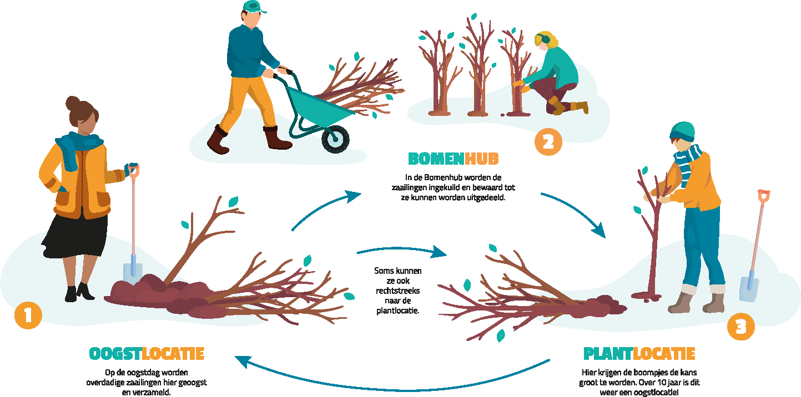
DE METHODE

Slide 7
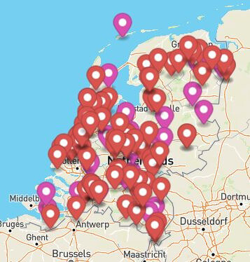
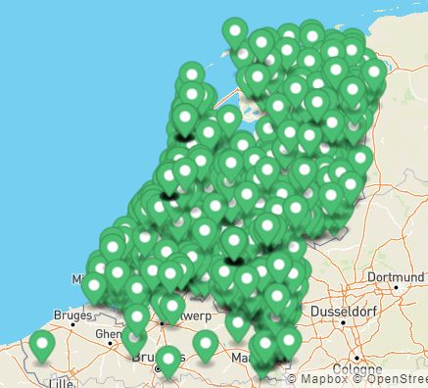
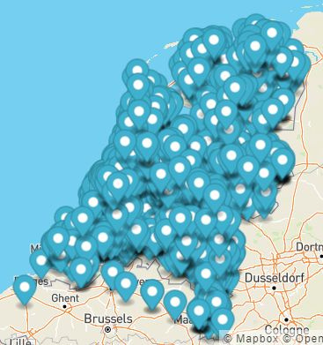

5 SEIZOENEN MEER BOMEN NU
  2,5 miljoen bomen verplant in 5 seizoenen
    Zaailingen
    Stekken
    Kweekoverschot
  Slagingspercentage: tussen 70 en 80%
  Circa 5.000 oogst-, uitdeel- en plantevents
  door het hele land
  Meer dan 31.000 deelnemers
  Online database (Bomenplanner) + App
  Bomenvinder
  Duitsland, VK en Frankrijk doen ook mee
Notes:
7

Slide 8
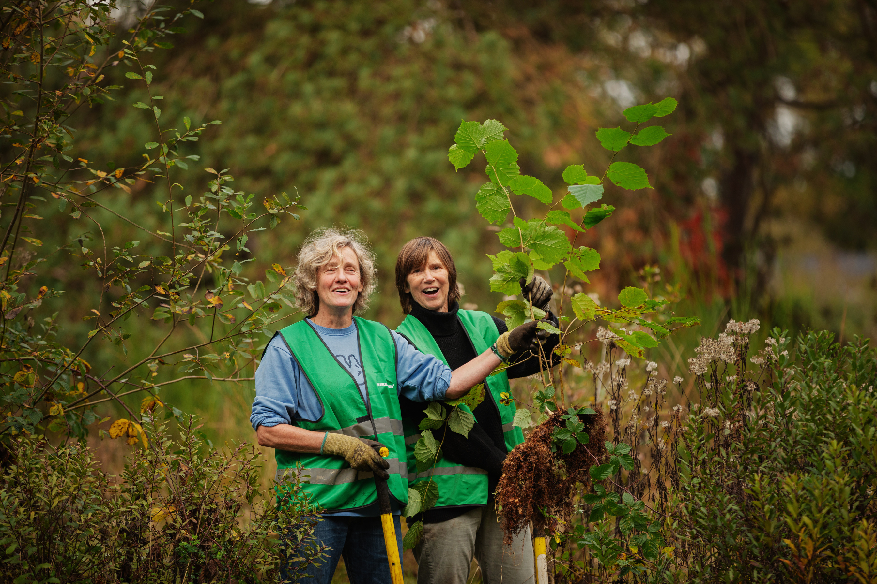
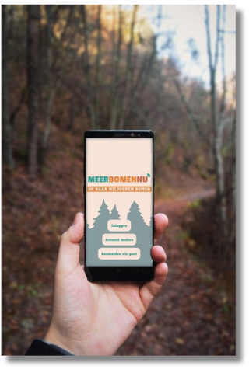

HOE DOEN WE DIT?
  Met heel veel vrijwilligers (iedereen kan meedoen!)
  Met een betaalde regiocoördinator per provincie/gemeente
  Met een landelijk team
  Door de zaailingen gratis weg te geven aan iedereen die wil planten
  Middels de Bomenplanner (app)
  Geen ingewikkelde contracten

Slide 9
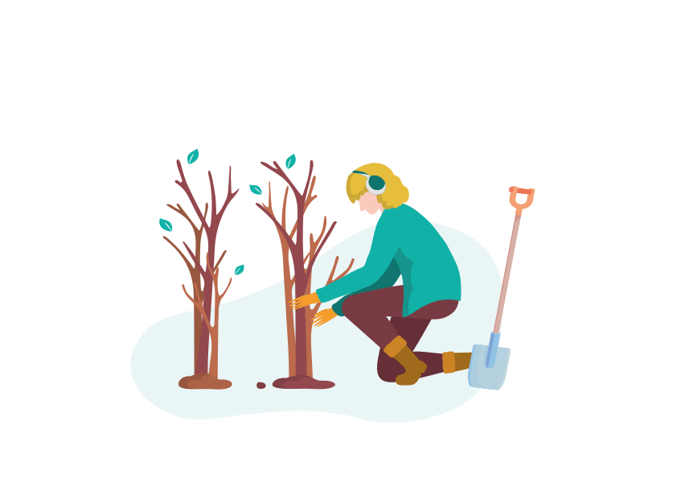


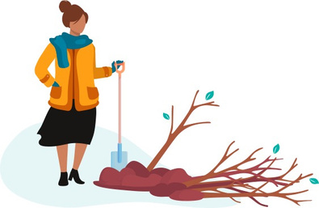
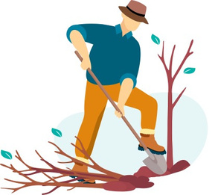

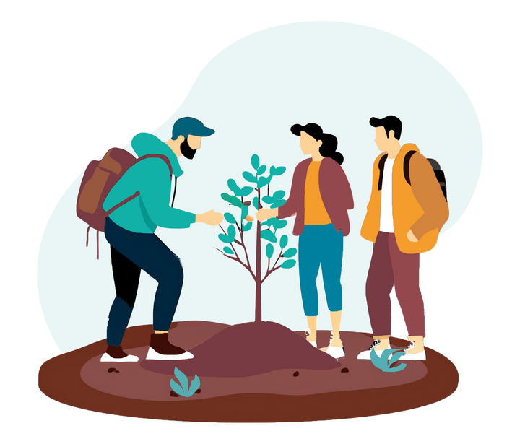


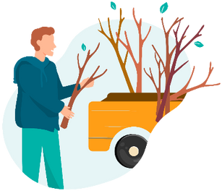
VRIJWILLIGERSROLLEN IN EEN VERPLANTPLOEG
BOMEN-SCHOUWER
BOMEN-REDDER
BOMEN-KENNER
BOMEN-KIJKER
BOMEN-BEWAKER
BOMEN-RIJDER
BOMEN-VERTELLER
BOMEN-TELLER
BOMEN-BAKKER
BOMEN-BEGELEIDER
Notes:
9

Slide 10
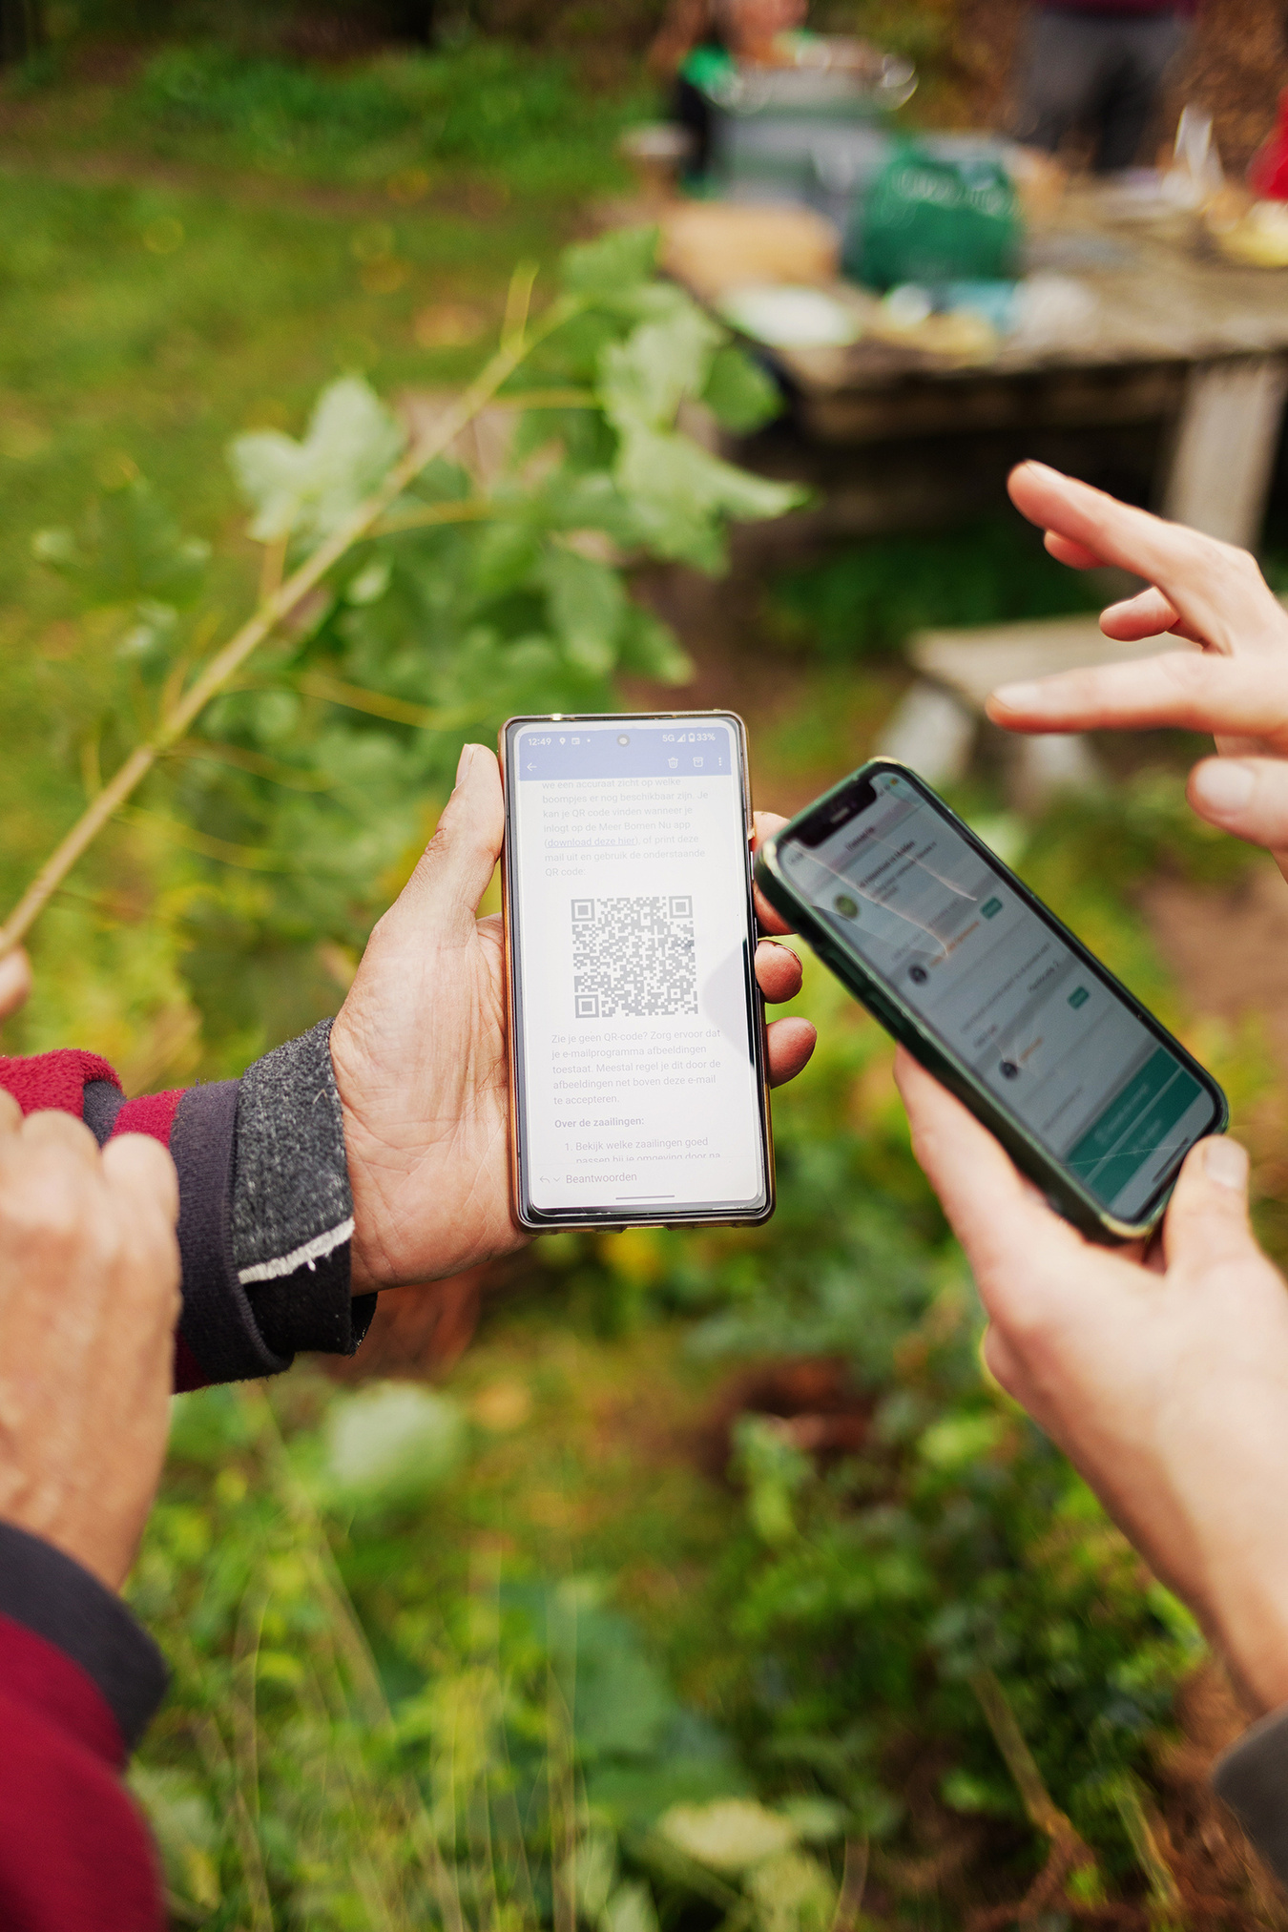
BOMENPLANNER & APP
  Online database
  Decentraal
  Alle oogst- hub- en plantlocaties, vrijwilligers en evenementen in één systeem
  Registreren welke boom naar welke locatie verplaatst
  Vrijwilligers met en zonder account kunnen zich bij events aanmelden
  Nieuwsbrief, weekmail aan-/uitzetten
  Chatsysteem
  Een app
Notes:
10

Slide 11
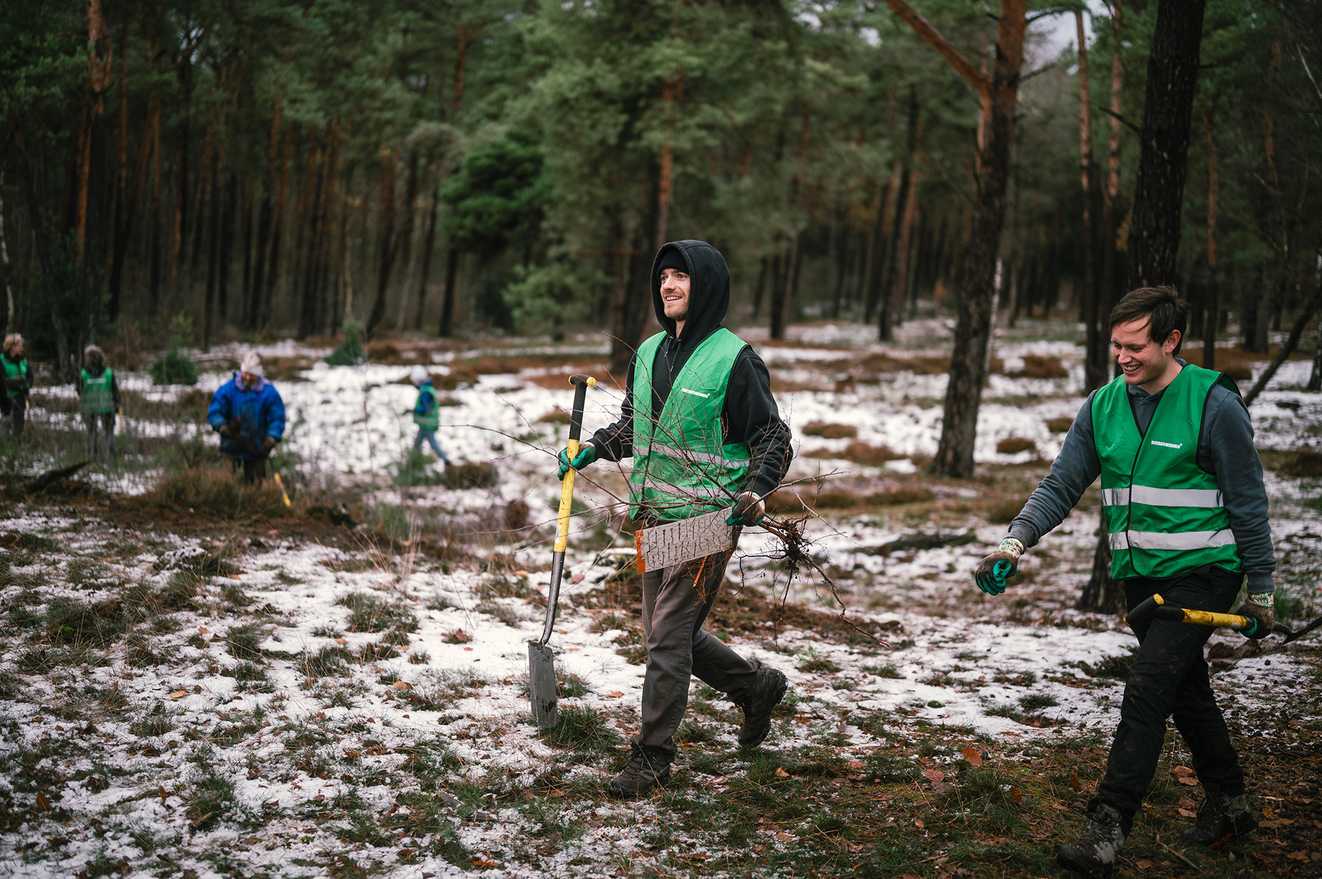
OOGSTLOCATIES
  Natuurgebieden en stadsparken: uitdunnen,
  opschot, te dicht bij pad, ongewenste soorten
  Gemeente groenbeheer,
  Staatsbosbeheer, Landschappen, Struikroven, Natuurmonumenten
  Landgoederen: helpen met achterstallig onderhoud
  Achtertuinen: doneer-een-zaailing
  Bouwterreinen (braakliggend terrein)
  Bungalowparken, campings
  Wegbermen
  Knotploegen
  Restpartijen van kwekers
Notes:
11

Slide 12
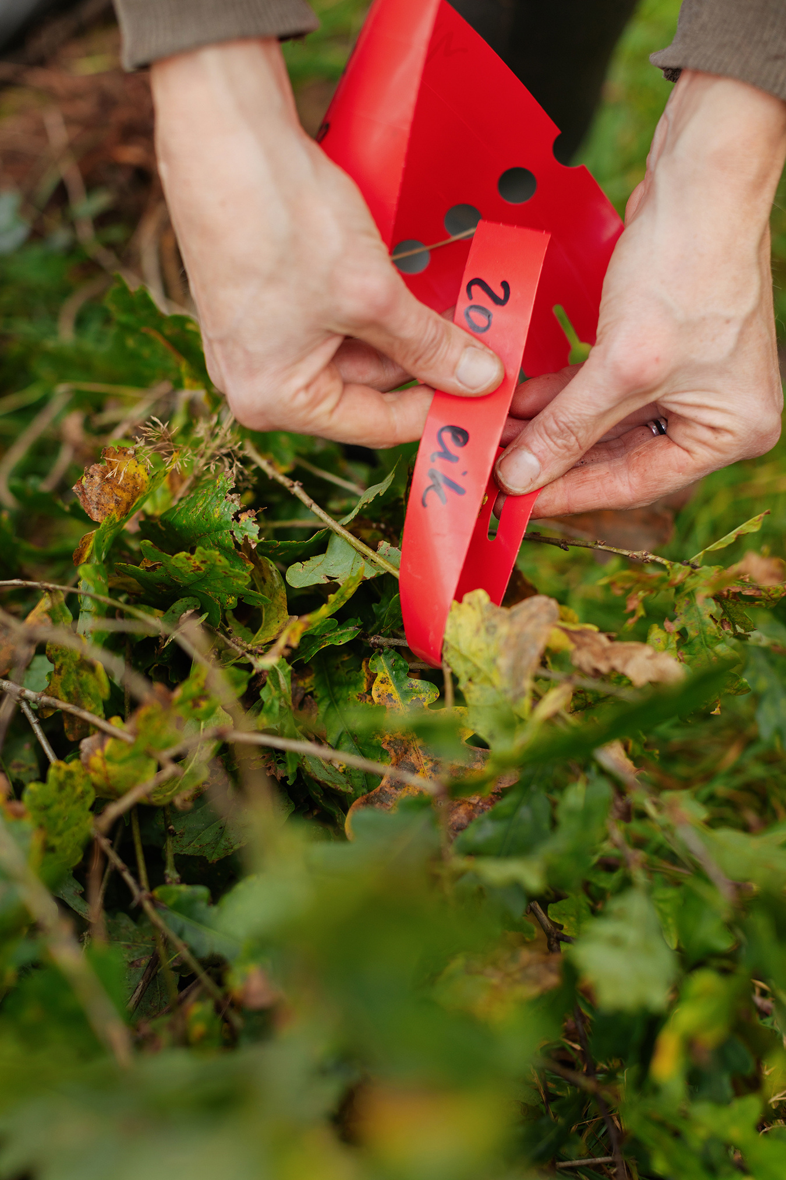
WELKE SOORTEN OOGSTEN WIJ?
  We oogsten alles, maar delen vooral inheems uit. Een win-win voor terreinbeheer en maatschappij!
  Praktijk: 90% inheems, tot 150 verschillende soorten
  Niet inheems? Dan naar voedselbos of achtertuin
  Invasieve exoot? Op takkenril of afvoeren
  De mooiste zaailingen laten we staan
  Knie tot manshoogte (50cm tot 2 meter)
  Zonder kluit
  Ook stekken van Wilg, Vlier, Vijg en Populier
Notes:
11

Slide 13
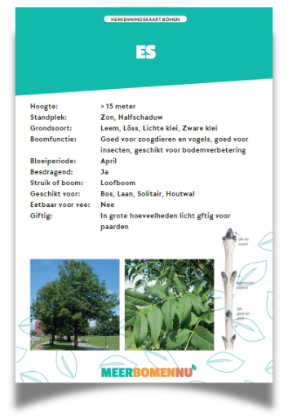
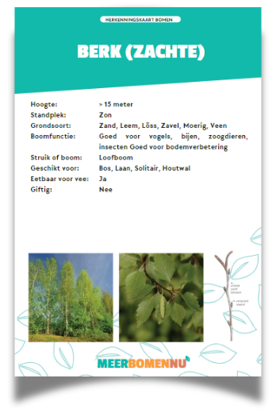
WAAR KOMEN DE BOMEN TERECHT?
  Bij voorkeur worden de zaailingen direct geplant (opgehaald door een plantlocatie)
  In een Bomenhub (tijdelijke inkuilplek)
  Vanuit een bomenhub worden de zaailingen gratis uitgedeeld aan iedereen die wil planten (middels uitdeeldagen)
  De best passende plek per boom =>
bomenplanner.meerbomen.nu/bomenvinder
  Plantlocaties zijn:
  Achtertuinen/balkon/geveltuinen
  Landgoederen
  Boerenerven
  Voedselbossen
  Groene initiatieven
  Landschapselementen terugbrengen
  Schoolpleinen
  Bedrijventerreinen
Notes:
13

Slide 14
Hoe kunnen The Lions meedoen?
  Helpen bij het zoeken naar oogstlocaties tijdens eigen wandeling/fietstocht
  Zoek zelf contact met TBO van de potentiële oogstlocatie of link doorsturen naar info@meerbomen.nu
  Communiceren over Meer Bomen Nu of deel de flyer uit
  Heb je warme contacten bij een gemeente? Leg de campagne voor of geef het contact door aan info@meerbomen.nu
  Heb je groenkennis? Dan ben je erg welkom om te helpen met potentiële oogstgebieden schouwen, helpen zaailingen te determineren op een oogstdag en/of uitdeeldag
  Zelf een oogstdag organiseren
  Meehelpen zaailingen uitscheppen bij een oogstdag
  Vind je het leuk om foto’s te maken? Dan mag je altijd bij een event foto’s maken die wij met toestemming mogen gebruiken op social media
  Door een lokale bomenhub te starten of mee te helpen bij het beheer van een al bestaande bomenhub in de buurt
  Met de logistiek. Wanneer je een auto met trekhaak hebt en comfortabel bent met het rijden van een aanhanger (en/of in het bezit bent van een aanhanger)
  Het aanleveren van (inheemse) stekken en zaailingen uit eigen tuin
  Doneer (of via donatie factuur) => https://meerbomen.nu/doneer/

Slide 15
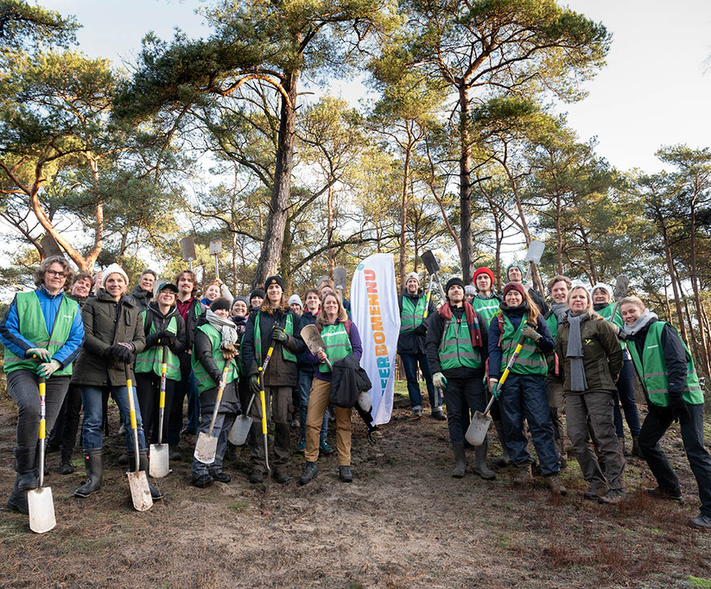
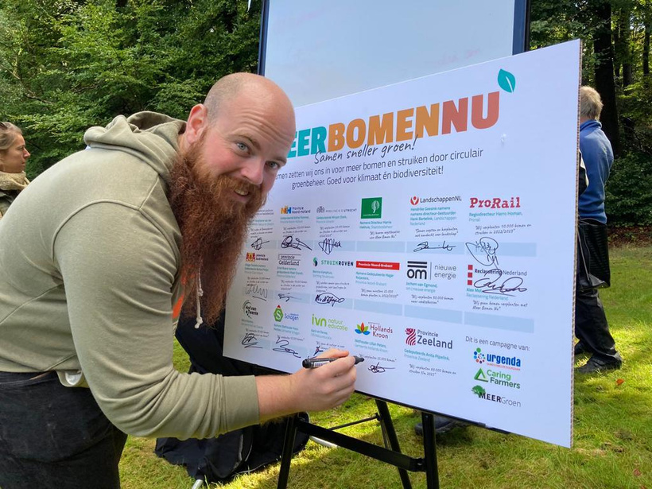
Financiële bijdrage/donatie
Wat kan Meer Bomen Nu met een financiële bijdrage van The Lions:
  Coördinator aannemen
  Bomenhub inrichten / beheer
  Communicatie)
  Vrijwilligersgroep oprichten
  Vrijwilligers opleiden
  Community Building
  Oogstlocaties bezoeken
  Evenementen organiseren: oogst-, uitdeel- en cursusdagen
  Materiaal aanschaffen: hesjes, vlaggen, flyers, posters, spades, touw, labels, aanhanger, bomenhubbord
  Onkostenvergoedingen vergoeden (catering, vrijwilligersvergoedingen, kmvergoeding)
  Samenwerkingsverbanden opzetten met andere groen initiatieven
  Bomenplanner, Bomenvinder en app blijven updaten en helpdesk

Slide 16
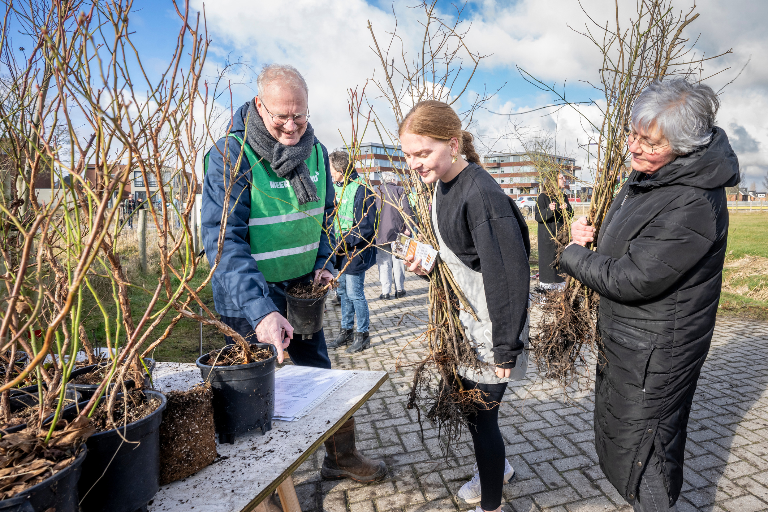
VIND ALLES TERUG OP MEERBOMEN.NU
  Oogsthandleiding: inclusief knoppenkaart, ziektekaart en informatie over inheems en uitheems
  meerbomen.nu/oogsthandleiding
  Bomenhubhandleiding: inclusief alle informatie over bomen
  meerbomen.nu/hubhandleiding
  Planthandleiding: inclusief bomenvinder
  meerbomen.nu/planthandleiding
  Communicatietoolkit
  meerbomen.nu/communicatietoolkit

Slide 17
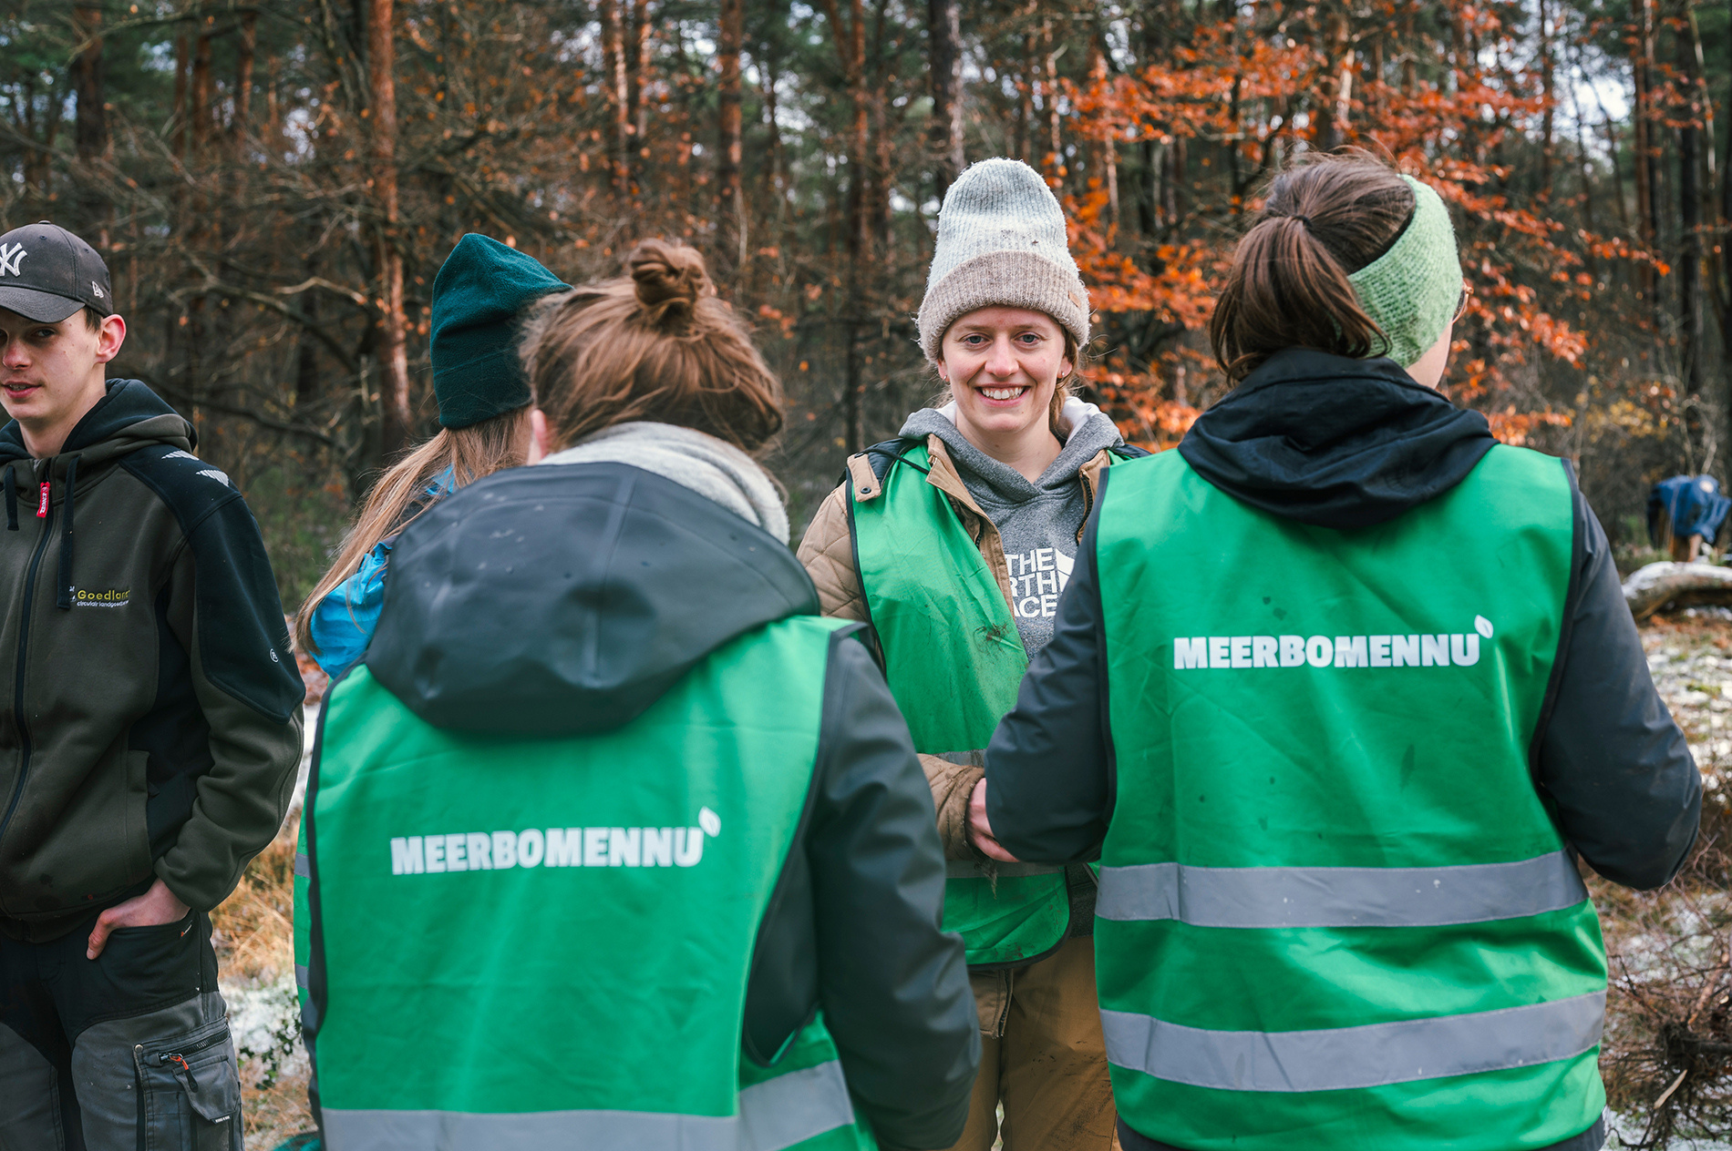
DANK VOOR UW AANDACHT
Contact:
  NAAM XXX
  Mail: ….....@meerbomen.nu
Notes:
18

